Slide 1
Coder House – Ciencia de Datos
Trabajo Final
Aseguradora
Riesgos del trabajo
AUTOR: Gonzalo Barrio

Slide 2

Agenda de contenidos
Contexto y Audiencia
Preguntas de interés
Origen de datos
Análisis exploratorio de datos
Principales Insights
Ingeniería de atributos
Entrenamiento y Testeo
Validación Cruzada
Ajuste de parámetros
Conclusión Final

Slide 3
Contexto
El análisis se basa en casos reales de accidentes laborales cubiertos por una aseguradora de riesgos del trabajo. Es una problemática real la judicialización de los casos generando un costo muy elevado para las aseguradoras.
En este análisis trataremos de identificar las variables de mayor importancia que puedan alertar de manera temprana cuales casos tienen mayor probabilidad de terminar en una acción judicial.
Audiencia
Este análisis esta dirigido a personas asociadas a la industria del Seguro.
Público en general con interés en la ciencia de datos.
CONTEXTO Y
AUDIENCIA
3

Slide 4
Preguntas principales o primarias
¿Qué impacto tiene la edad o el sexo del accidentado en la tasa de juicios?
¿A mayor cantidad de días de baja médica por tratamiento aumenta la tasa de juicios?
¿Qué relación hay entre la gravedad de la lesión con la posibilidad de que se inicie una acción judicial?
¿Cuáles es la combinación de factores más relevante en la judicialización de los casos?
PREGUNTAS DE
INTERÉS
4

Slide 5
Fuente de datos
Los datos corresponden a accidentes laborales reales donde se ha transformado la información sensible para poder utilizarlos.
36 Columnas x 283462 filas
ORIGEN DE LOS
DATOS
5

Slide 6
EDA
Se eliminaron las columnas que no se utilizarán en el análisis
Análisis de tipo de datos, se ajustaron los tipos de datos a los correspondientes (object, int64) según corresponda
Identificación de datos faltantes y tratamiento de los mismos.
Análisis de outliers y tratamiento.
Análisis de características de las distribuciones de las principales variables
Análisis exploratorio de
DATOS
6

Slide 7
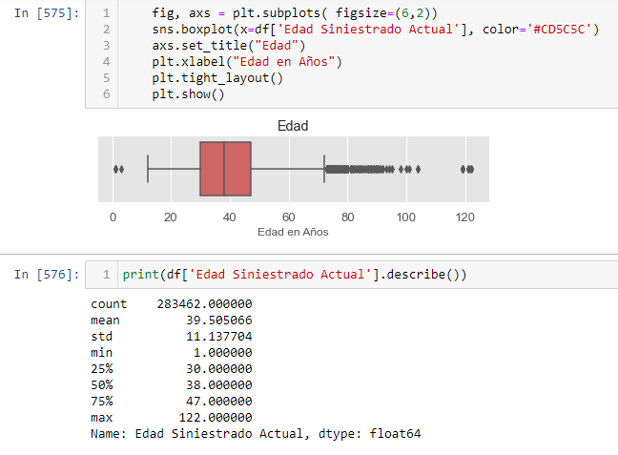
Ejemplo tratamiento de outliers en dato “Edad del Siniestrado”
Análisis exploratorio de
DATOS
Como puede observarse hay edades que no concuerdan con la edad de un trabajador activo de acuerdo a la ley vigente (menores de 18 años y mayores de 75). Se procedió a realizar el tratamiento de estos datos reemplazándolos por la moda.
7

Slide 8
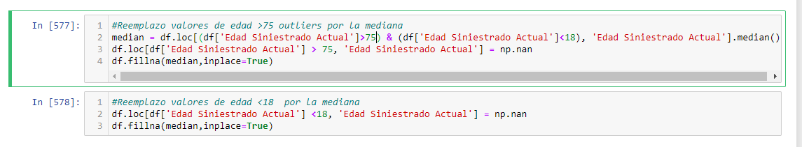
Ejemplo tratamiento de outliers en dato “Edad del Siniestrado”
Análisis exploratorio de
DATOS
Como puede observarse hay edades que no concuerdan con la edad de un trabajador activo de acuerdo a la ley vigente (menores de 18 años y mayores de 75). Se procedió a realizar el tratamiento de estos datos reemplazándolos por la moda.
8

Slide 9
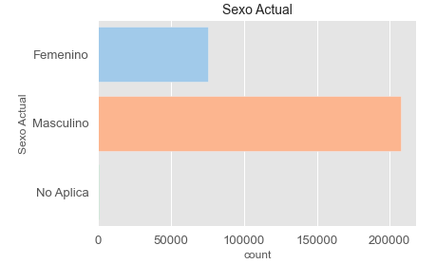
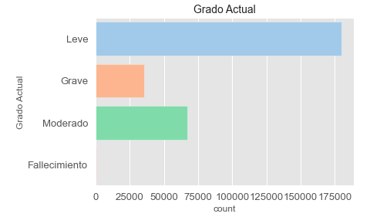
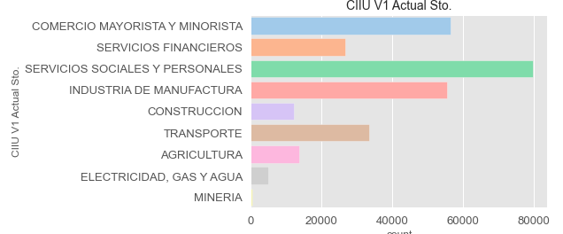
Distribución de las variables categóricas
Análisis exploratorio de
DATOS
La mayor parte de los accidentados son de sexo masculino.
La mayoría de los accidentes son de tipo leve
Distribución de los accidentes de acuerdo a la rama de industria o comercio correspondiente
9

Slide 10
Luego de analizar las principales variables contenidas en el conjunto de datos podemos concluir que los factores que más influencia tienen en la tasa de Judicialidad son:
a) Gravedad de la lesión del trabajador: Los accidentados con mayor % de incapacidad presentan mayor judicialidad en conjunto con los que tienen muy poca o sin incapacidad, en este caso se entiende que es por disconformidad con lo dispuesto por los médicos.
b) % de incapacidad resultante del accidente: Los fallecidos y los graves son los que mayor tasa de judicialidad.
c) Cantidad de das de Baja: Se observa un incremento importante en la tasa de judicialidad para los accidentados con mas de 60 días de baja laboral.
d) Edad del siniestrado: A mayor edad mayor es la judicialidad
e) CIU3 - Actividad Laboral: Se observa marcado incremento en la judicialidad en la industria del transporte. Las que menor judicialidad presentan son Agrucultura y Servicios Públicos.
También entendemos que la variable "Initinere" que indica si el accidente se produce en el lugar de trabajo o en el desplazamiento desde el hogar al trabajo no tiene influencia sobre la tasa de judicialidad.
Principales
INSIGHTS
10

Slide 11
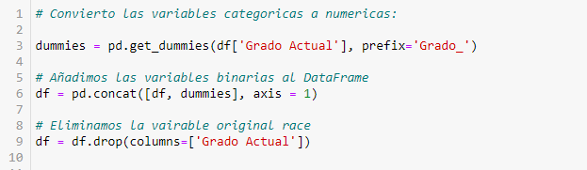
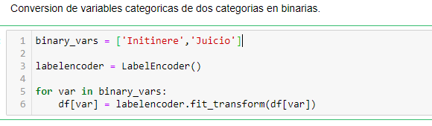
Transformación de las variables categóricas a numéricas
Features
Engineering
11

Slide 12
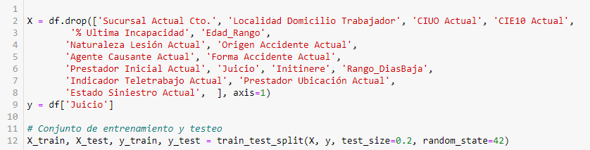
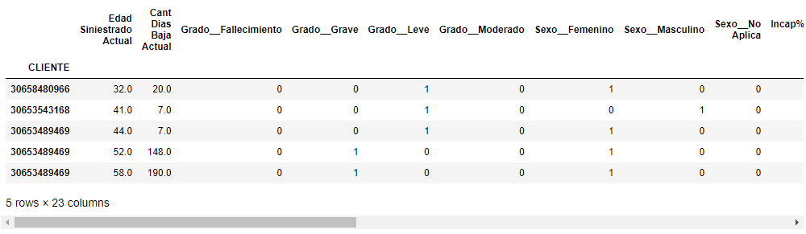
Creamos los conjuntos de datos para TRAIN y para TEST
Entrenamiento y
Testeo
12

Slide 13
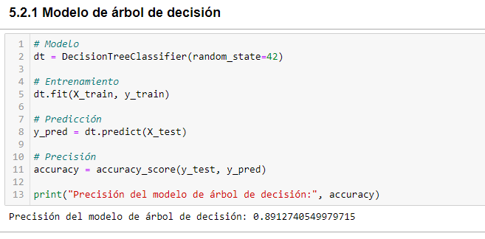
Entrenamos y testeamos con los siguientes modelos:
Los modelos elegidos fueron Árboles de decisión, Regresión Logística, Máquinas de Vectores de Soporte (SVM) y Redes Neuronales Artificiales
Entrenamiento y
Testeo
13

Slide 14
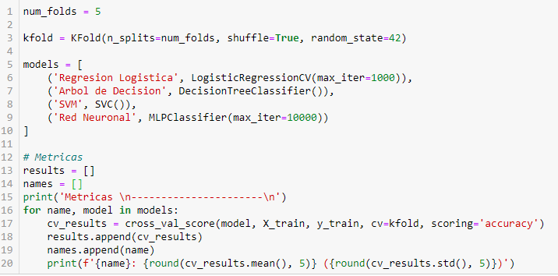
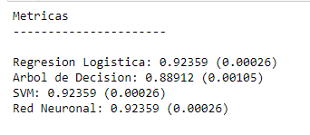
Realizamos una validación cruzada para comparar los resultados obtenidos con los distintos modelos utilizados:
Entrenamiento y
Testeo
Validación Cruzada
14

Slide 15
Realizamos una validación cruzada para comparar los resultados obtenidos con los distintos modelos utilizados:
Entrenamiento y
Testeo
Optimización de parámetros del modelo
15

Slide 16
Se aplicaron cuatro modelos de aprendizaje supervisado para predecir la tasa de juicios para trabajadores accidentados: Regresión Logística, Árbol de Decisión, SVM y Red Neuronal. Después de la optimización de hiperparámetros, se encontró que los modelos SVM, Regresión Logística y Red Neuronal tuvieron desempeños excelentes y similares en términos de precisión de prueba.
En conclusión, el análisis exploratorio de datos y los modelos de aprendizaje supervisado aplicados en este proyecto proporcionan una valiosa herramienta para identificar de manera temprana los casos que pueden llegar a evoluciona en una acción judicial y actuar preventivamente, reduciendo los costos para la aseguradora.
Conclusiones
16

